Slide 2
Presentation av Team Finland
[Talarens namn]

Slide 3
Team Finland i ett nötskal
Team Finland samlar alla statsfinansierade tjänster som gäller företags internationalisering.
Nätverket erbjuder allt från rådgivning och finansieringstjänster till samhällskontakter.
Team Finland hjälper företag vid över 80 verksamhetsställen i Finland och runt om i världen.

Slide 4
Team Finland för ut Finland i världen
Nätverket Team Finland främjar Finlands och finländska företags framgång i världen.
Nätverket för samman de statsfinansierade aktörer som främjar företagens internationalisering och utländska investeringar i Finland och stärker Finlandsbilden, samt de tjänster som de erbjuder.
Team Finland-verksamheten har som syfte att effektivisera och förenhetliga användningen av de offentliga resurserna och förbättra kvaliteten på den service som erbjuds kunderna.
Statsrådet styr nätverket.

Slide 5
Till nätverket hör
Business Finland
Finnvera
Närings-, trafik- och miljöcentralerna
utrikesministeriet
arbets- och näringsministeriet
Industriinvestering
undervisnings- och kulturministeriet
Finnfund
Finnpartnership
Patent- och registerstyrelsen
Finlands kultur- och vetenskapsinstitut
Finsk-ryska handelskammaren
Finsk-svenska handelskammaren
Viexpo
VTT

Slide 6
Varför behöver vi ett Team Finland?
Den globala ekonomin har förändrats: Finlands framgång är i allt högre grad beroende av hur våra företag klarar sig globalt. Staten har en viktig roll när det gäller att bistå företagen ute i världen. Enbart exportfrämjande verksamhet är inte nog, utan staten måste bl.a. locka investeringar och föra fram budskapet om Finlands starka sidor.
I Finland har tjänsterna på detta område varit splittrade och samarbetet mellan olika aktörer svagt. Därför har företagen haft svårt att hitta tjänster. Ett intensifierat samarbete är nödvändigt både med tanke på kvaliteten på kundservicen och på en effektiv användning av de offentliga resurserna.

Slide 7
Nytta
Den statsfinansierade verksamheten för att främja företagens internationalisering, investeringar i Finland och arbetet med Finlandsbilden blir effektivare och enhetligare.
Tjänsterna har samordnats så att företagen lättare hittar dem. Även kvaliteten på kundbetjäningen blir bättre när tjänsterna produceras tillsammans.
Användningen av de offentliga resurser som har avsatts för att främja export och investeringar blir effektivare och överlappande arbete försvinner.

Slide 8
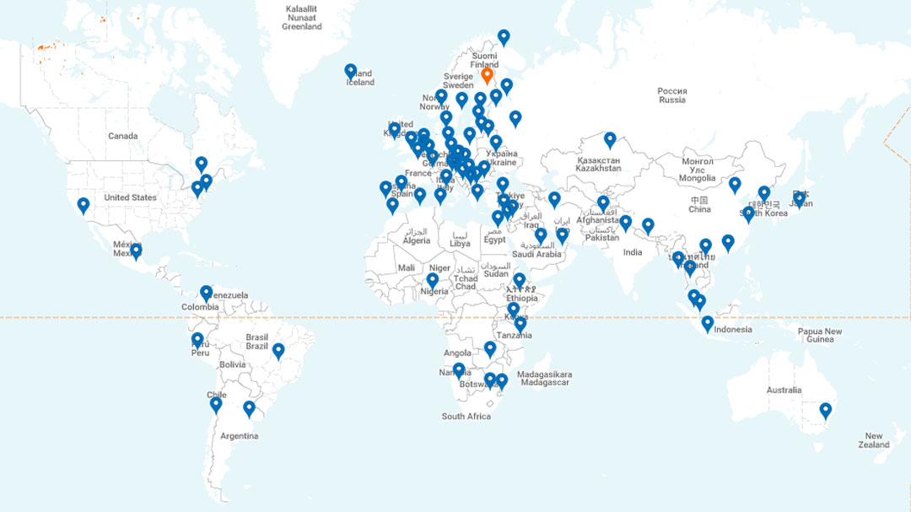
Mer än 80 team ute i världen, 15 team i Finland

Slide 9
Världsomfattande nätverk
Nätverket representeras ute i världen av över 80 regionala team. De sammanför finländska myndigheter, offentligt finansierade organisationer och andra viktiga finländska aktörer i de berörda områdena.
I Finland finns 15 regionala Team Finland-nätverk.
Företagen kan kontakta nätverket genom att fylla i kontaktformuläret på webben https://yhteydenotto.team.finland.fi/kontakt
På Team Finlands webbplats finns även kontaktinformation för de regionala Team Finland-koordinatorerna i Finland och utomlands.
https://www.team-finland.fi/sv/

Slide 10
Vad erbjuder Team Finland?
Information, verktyg och nätverk för Finlands och finländska företags internationella framgång.
Nätverket för samman alla statsfinansierade internationaliserings-tjänster som riktas till företag, från finansiering till rådgivning.
Nätverket främjar investeringar i Finland och Finlandsbilden ute i världen.

Slide 11
Ta kontakt
Team Finlands webbplats; Kontaktinformation för de regionala Team Finland-koordinatorerna i Finland och ute i världen: https://www.team-finland.fi/sv/
Team Finlands kommunikation: Business Finland Marketing
Kontaktformuläret för företag som vill ge sig ut på den internationella marknaden:
https://yhteydenotto.team.finland.fi/kontakt

Slide 12
Följ Team Finland i sociala medier
På Twitter: www.twitter.com/teamfinlandfi
På Facebook: www.facebook.com/teamfinlandfi

Slide 13
Tack!

Slide 14
Team-finland.fi/sv/

